Slide 1
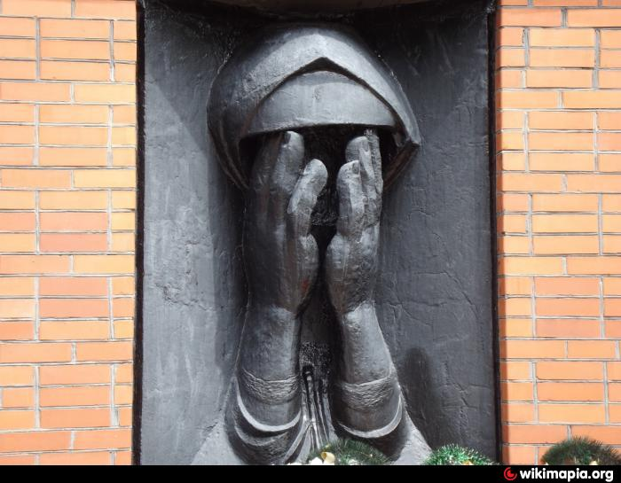
70 лет Великой отечественной войне
«ОБРАЗЫ
СКОРБИ И ПЕЧАЛИ»
Автор: Ядыкина Марина Юрьевна
Учитель искусства МКОУ СШ №10
г. Ефремов, Тульская область

Slide 2
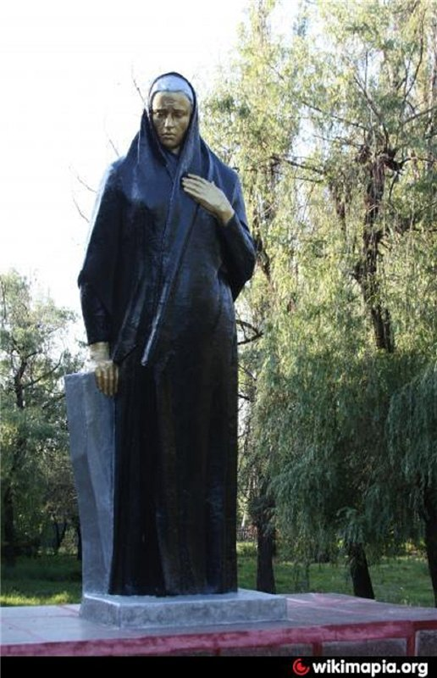
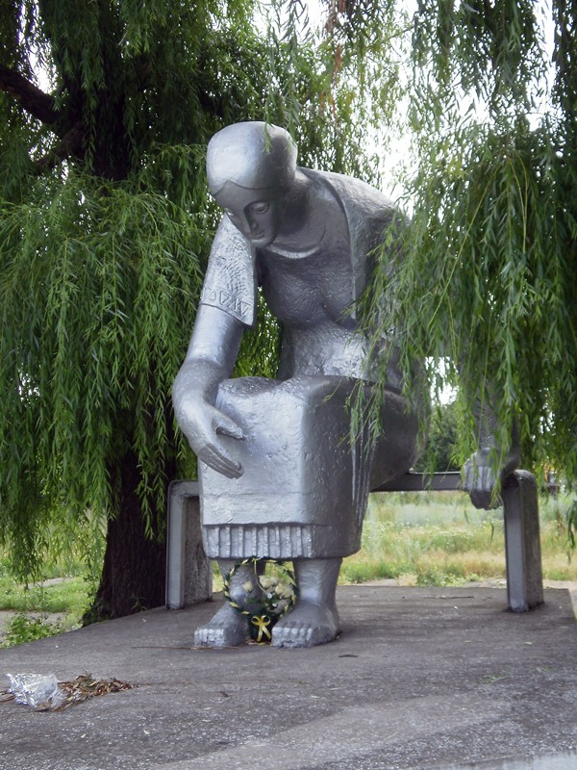
Великой скорби переполнен взгляд, И покрова распущенных волос. Ей не страшны уже не дождь, не град, Она из камня, в тишине берез…

Slide 3
Здесь должно быть видео
Ссылка: https://youtu.be/lrZzt1fVgPM
«Колыбельная пеплу»

Slide 4
Ссылки на источники информации:
Фотографии «Памятник скорбящей матери» 1 слайд http://staryy-oskol.wikimapia.org/photos/2;
Фотография 2 слайд: https://ru.wikipedia.org/wiki/Файл:Памятник_скорбящей_матери.jpg ; http://f-picture.net/lfp/s019.radikal.ru/i635/1404/11/e4d251ab0b2e.jpg/htm ;
Фотографии по тексту песни, взяты из Яндекс-картинки и преобразованы через программу ProShow Producer в виде фильма;
Песня «Колыбельная пеплу» - http://muzofon.com/search/колыбельная%20пеплу;
Отрывок стихотворения - http://grafomanam.net/works/33698.

